Slide 1
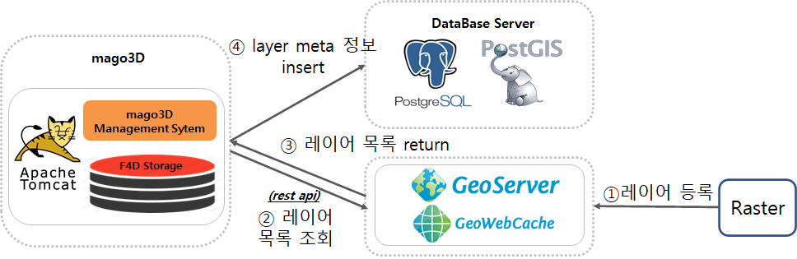
④ insert layer meta info
③ return layer lists
① register layer
② lookup layer lists

